Slide 1
人教版高中生物必修3第4章
第3节 群落的结构（第2课时）

Slide 2
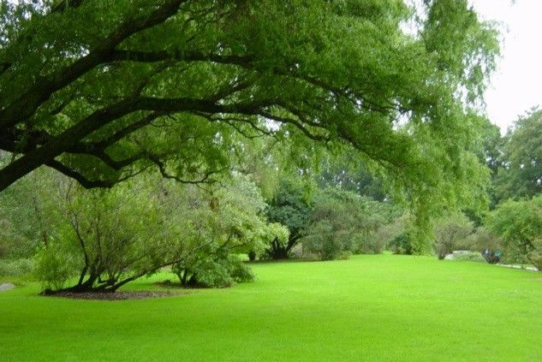
群落的空间结构
群落中各种生物在空间上的配置状况
1.垂直结构
在垂直方向上的明显分层现象，不同生物占据不同高度

Slide 3
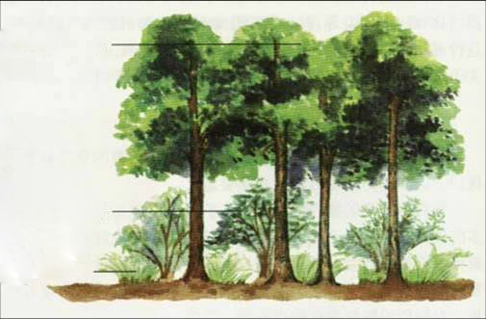
乔木层
鹰、松鼠
灌木层
麻雀、雉
草本植物层
鼠和兔
苔藓地衣层
蚯蚓、蝼蛄
引起植物分层的主要原因是光照

Slide 4
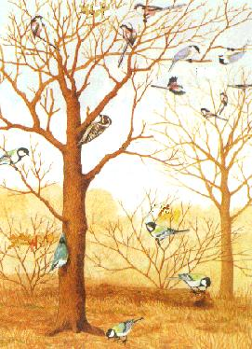
麻雀总是成群地在森林的上层活动，吃高大乔木的种子。
煤山雀、黄腰柳莺、和橙红鹤等鸟类总是森林的中层营巢。
血雉和棕尾雉则是典型森林底层鸟类，吃地面上的苔鲜和昆虫
动物分层与食物和栖息场所有关
植物的分层现象决定了动物的分层现象

Slide 5
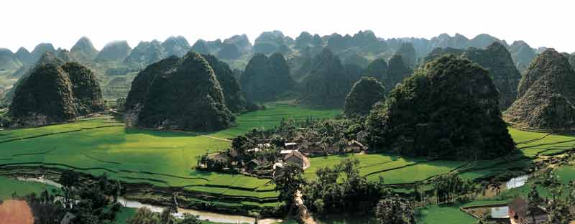
不同种群在水平方向上的分区现象
在水平方向上由于地形的起伏、土壤温度、湿度和盐碱地、光照的明暗、湿度的高低等环境因素影响，不同生物分布于不同地段的现象。

Slide 6
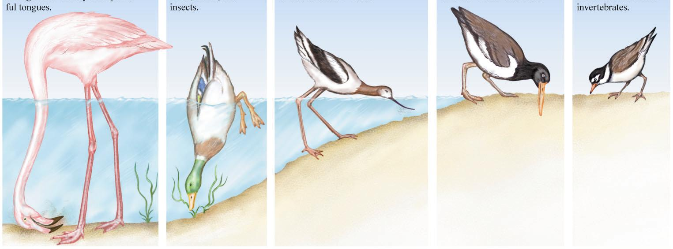
水平分布
反嘴鹊在浅水区搜寻昆虫、小型无脊椎动物或是植物的种子
蛎鹬用其尖嘴敲开牡蛎的壳，并探入沙滩中捕获螃蟹、蠕虫等
风头鸡在沙滩表面以昆中和小型无脊椎动物为食
潜水鸭到扎入水中捕食昆虫、植物和蜗牛
火烈鸟从泥中吸出软体、甲壳类动物或植物体

Slide 7
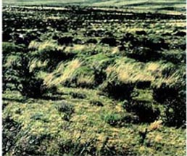
水平方向上看，不同的地段往往分布不同的种群，同一地段上种群密度也有差别，常呈镶嵌分布。
导致镶嵌性出现的原因：
地形、土壤湿度和盐碱度、光照强度、生物自身生长特点、人和动物的影响等在水平方向上分布不均匀。

Slide 8
科学探究
土壤中小动物类群丰富度的研究
实验的意义和目的
1．能对土壤中部分常见的动物进行分类，了解地下的动物世界，从而更深刻全面地了解生态系统和动物的多样性。
2．了解影响土壤动物种类及数量的因素，以及保护土壤动物多样性的方法。
3．掌握土壤动物的采集、烘烤等技术；学会设计表格进行观察和统计。
4．初步学会动物类群丰富度的统计方法。

Slide 9
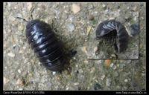
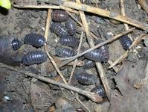
土壤中常见的小动物
鼠妇
又名“潮虫”，节肢动物门 软甲纲 等足目
身体多呈长瓜子型，长0.5-1.5厘米，背腹扁平，体灰色或灰蓝色

Slide 10
土壤中常见的小动物
蜈蚣
节肢动物门 多足纲
身体由许多体节组成，每对节上有一对足

Slide 11
土壤中常见的小动物
马陆
节肢动物门 倍足纲
长约0.2-0.35厘米，体呈暗褐色，足总数可达200对

Slide 12
土壤中常见的小动物
蜘蛛
节肢动物门 蛛形纲
身体分为头胸部和腹部，4对足

Slide 13
土壤中常见的小动物
蚯蚓
环节动物门 寡毛纲
身体分节 无足 成熟个体体表具有环带

Slide 14
实验步骤
1．准备
2．取样
3．采集小动物
4．观察和分类
5．统计和分析
6．结论

Slide 15
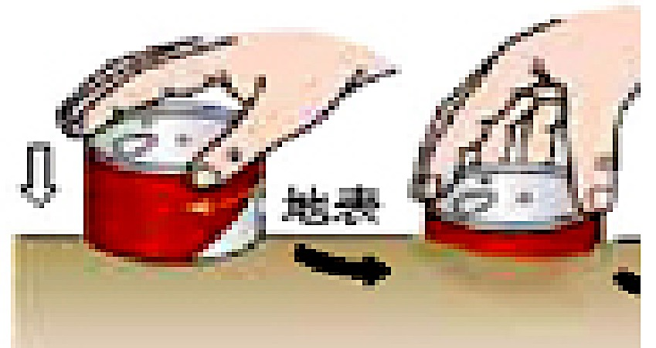
1.制作取样器：
5cm
2.取样：
⑴ 选择取样点，将表土的落叶轻轻
拨开
⑵ 取土：
用手来回旋转罐子，将其按入土中，按压到罐底与地表几乎平齐。
⑶ 用花铲将罐内的土连同罐子一起挖出，将罐子中的土壤倒入塑料袋中。
注意：塑料袋上应标明取样的地点和时间等。

Slide 16
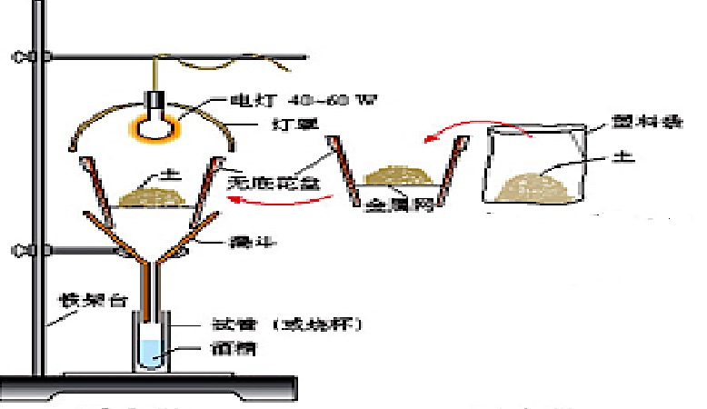
３.采集小动物
⑴ 用诱虫器采集：
土壤和花盆壁之间为什么要留一定的空隙？
为了使空气流通。
①将取到的土壤样品倒置在金属网上。
酒精起什么作用？
诱虫器
②将花盆放在诱虫器上，打开电灯。
杀死和保存小动物

Slide 17
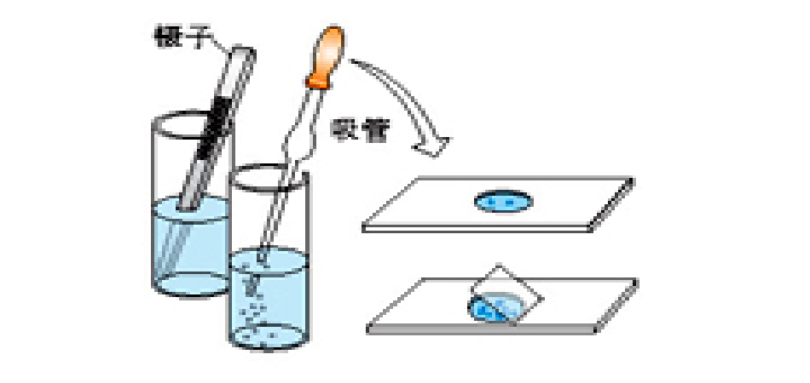
4.观察和分类：
⑴ 观察
用肉眼观察
借助放大镜、实体镜观察
显微镜/解剖镜
借助有关图鉴查清小动物的名称，并进行分类
⑵ 分类
无法知道小动物名称的，可记为“待鉴定“××”

Slide 18
知识归纳
1.垂直结构：在群落的垂直方向上有明显的分层现象
2.植物垂直分层的主要决定因素：阳光
3.动物垂直分层的主要决定因素：食物和栖息空间
4.水平结构：群落水平方向上常表现出镶嵌分布
5.决定因素：地形变化、土壤湿度、盐碱度、光照强度、生物自身生长特点等
6.群落结构形成的意义：利于群落整体对自然资源的充分利用

Slide 19
学法指导
1.区分群落的垂直结构与水平结构：
群落的垂直结构与水平结构都是在长期自然选择的基础上形成的，使群落中的生物能够最大限度的利用环境中的生态因素。
（1）群落的垂直结构是由垂直方向上的生态因素形成的，如垂直方向上的光照强度不同，及植物对光的需求量不同，形成陆生植物和水生植物的垂直结构。
（2）群落的水平结构是由水平方向上的生态因素形成的，如水平方向上池塘的水深不同，及鸟的腿长、喙的形状不同，造成鸟类摄食的区域不同。
镶嵌分布是由于在水平方向上生态因素分布不均匀造成的，导致某地区的植物形成了很多小群落，如土壤湿度、盐渍化、群落内部环境不一致、动物活动、人为影响等分布不均匀都能够形成镶嵌分布。

Slide 20
学法指导
2.区分种群的空间特征和群落的空间结构：
（1）种群的空间特征是指种群中的个体在其生活空间中的位置状态或布局，分为均匀型、集群型、随机型三种。
（2）群落的空间结构是指在群落中不同的生物种群占据群落中的不同空间。

Slide 21
谢
谢
谢
看
看
谢
看
谢
谢
观
观
观
2020年2月

